Slide 1

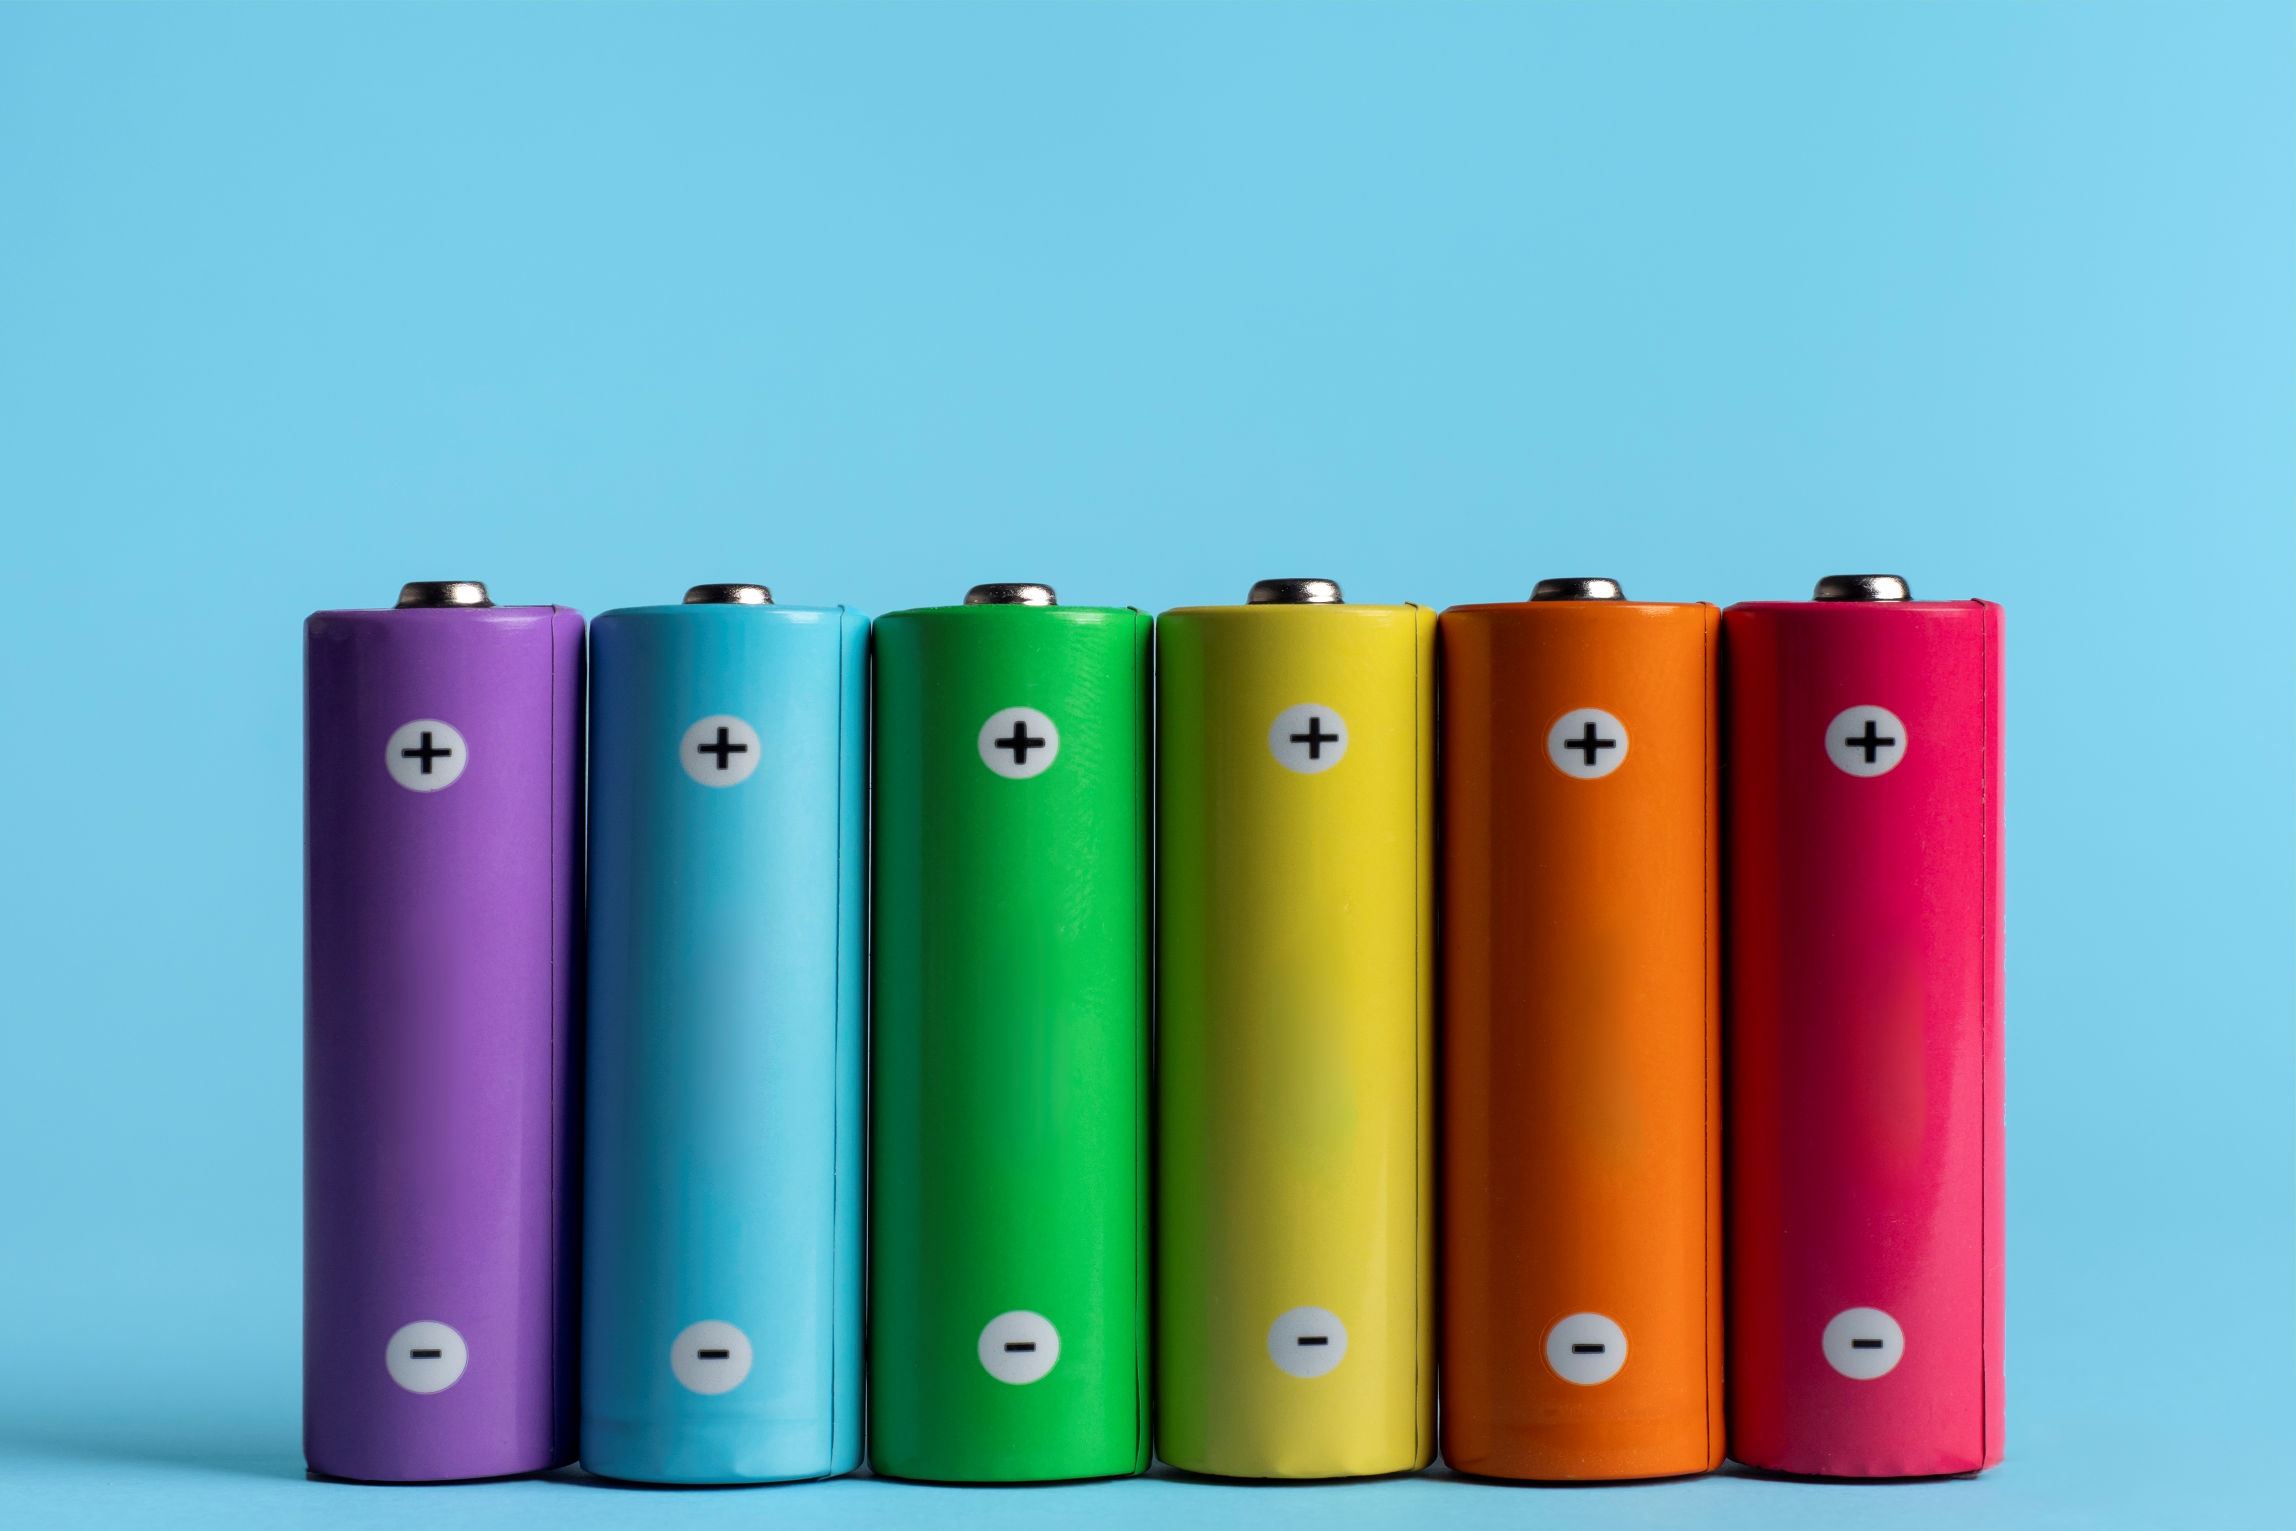
João Lima | 560 eco-points
Joguei as baterias no lugar certo! #reciclagem

Slide 2


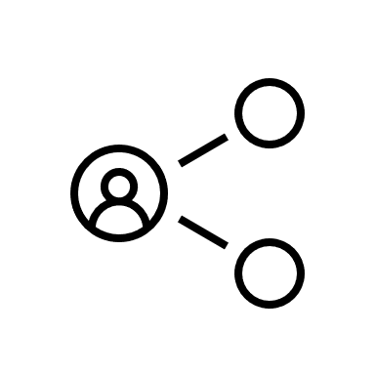
João Lima |
5121
O que você fez hoje?
Categoria:
Selecione
Enviar
João Lima
Joguei as baterias no lugar certo! #reciclagem
+51
João Lima
Joguei as baterias no lugar certo! #reciclagem
+51
Renata
Joguei as baterias no lugar certo! #reciclagem
+51

